Slide 1
タブレットについて

Slide 2
タブレットは、世界につながることができます。

Slide 3
自分の知りたいこと、不思議だなと思ったことを調べることができます。

Slide 4
また、自分の考えを効果的に伝えることもできます。

Slide 5
しかし、使い方を間違えてしまうと、怖い思いをしたり、家族や友達を傷付けてしまったりすることもあります。

Slide 6
これは、学習のために使うものであることを理解し、ルールを守って使いましょう。

Slide 7
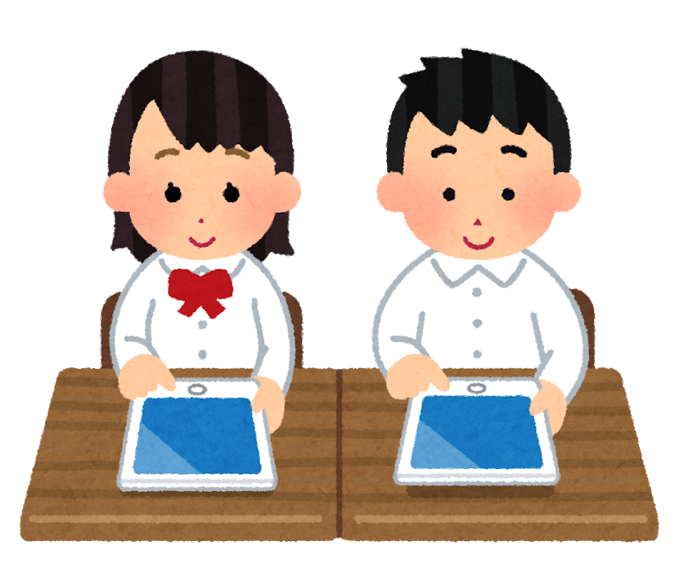
タブレットを使う時のルール！！

Slide 8
①タブレットは、学習のために使います。
②タブレットは、人が嫌がったり悲しんだり
することには使いません。
③タブレットは、健康に気を付けて、時間を
守って使います。

Slide 9
①タブレットは、学習のために使います。
・自分の好きな動画やサイトを見たり、
スクラッチを使ったゲームやゲーム作
りをしたりすることなどはやめましょ
う。

Slide 10
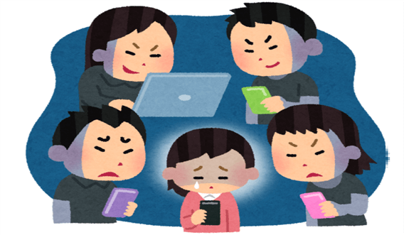
②タブレットは、人が嫌がったり悲しんだり
することには使いません。
例えば・・・
・友達など他人を傷付ける行動や発言
・仲間外れ
・正しくない言葉遣い
・個人情報の流出（自分も他の人も）
は、しません！！

Slide 11
③タブレットは、健康に気を付けて、時間を
守って使います。
・家庭での使用は、午前９時～午後８時（１、２年生は７時）です。
・４５分～１時間使ったら、１０分以上
の休息をとりましょう。
・寝る前に使うと眠れなくなることがあ
ります。寝る１時間前にはやめましょ
う。

Slide 12
その他
・学校では、先生の許可なしでタブレットを教室外に
持ち出すことはできません。
・教室内で使用するとき（授業中や休み時間、テスト後
の空いた時間など）も、先生の許可が必要です。
・ネットでのやりとりはしません。直接、自分の言葉で
伝えましょう。

Slide 13
タブレットを正しく使うと、友達や先生とつながることができます。

Slide 14
このタブレットは、図書室で借りる本と同じように借りているものです。大切に扱いましょう。

Slide 15
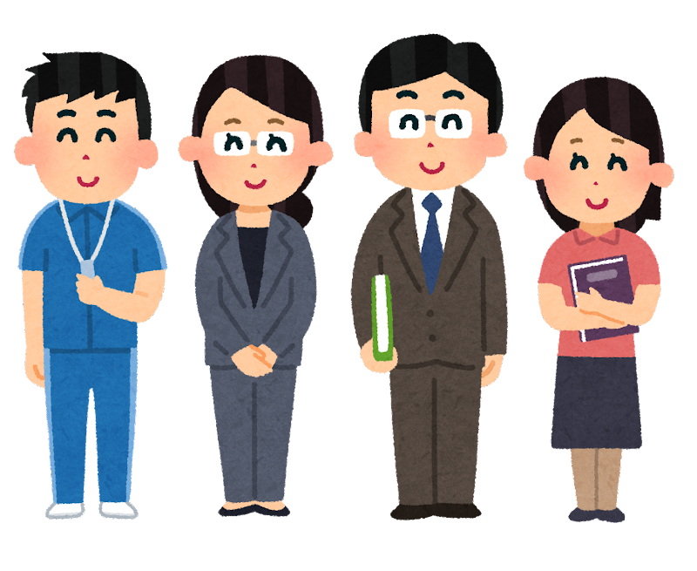
このルールを守って、自分の学習に役立てましょう。
みんなのことを考えて、正しく使いましょう。

